Slide 1
BÀI 5
CHÀO MỪNG CÁC EM ĐẾN VỚI BÀI GIẢNG NGÀY HÔM NAY!

Slide 2
TUẦN 15
Em hãy kể tên một số làng nghề truyền thống nổi tiếng ở Việt Nam
© 1999 -20XX IX Web Hosting. All rights reserved

Slide 3
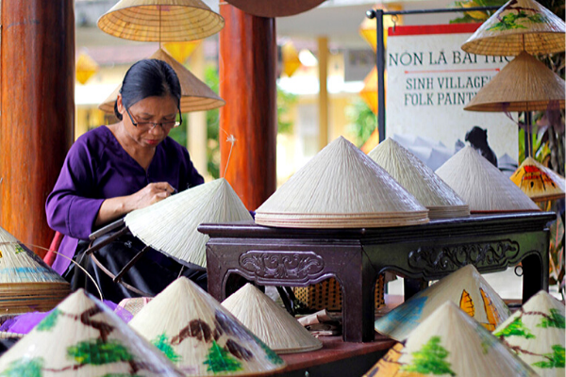
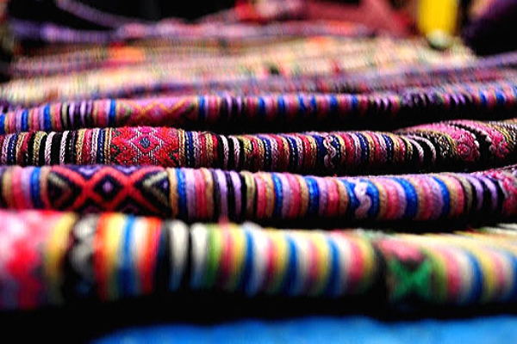
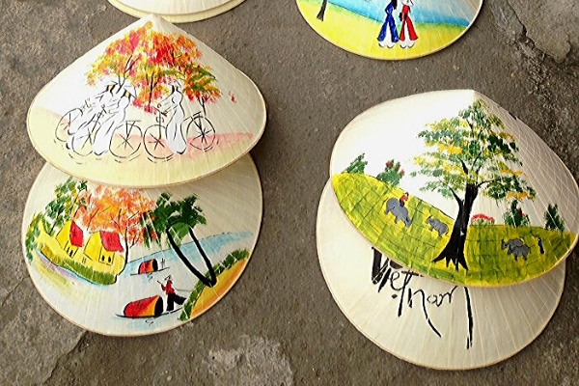
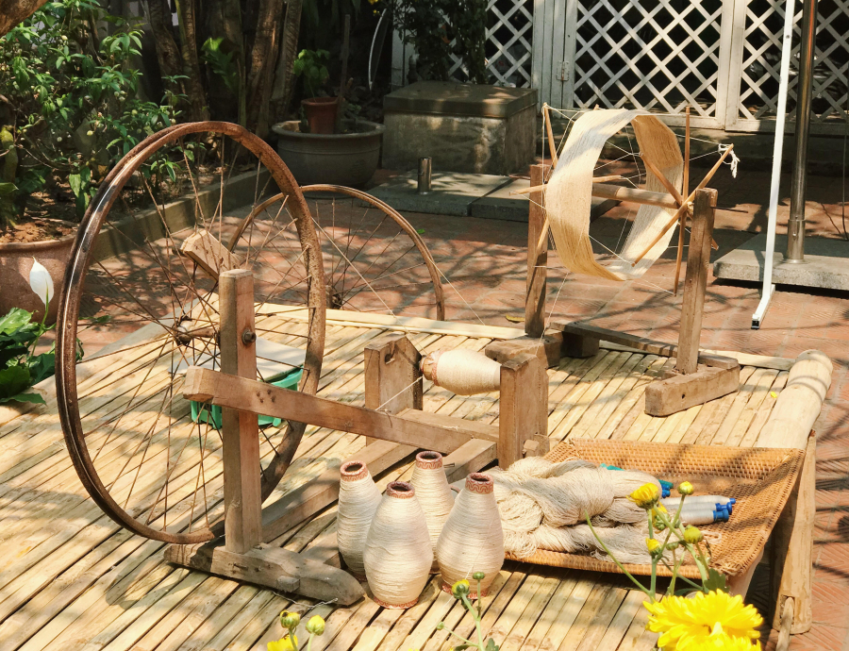
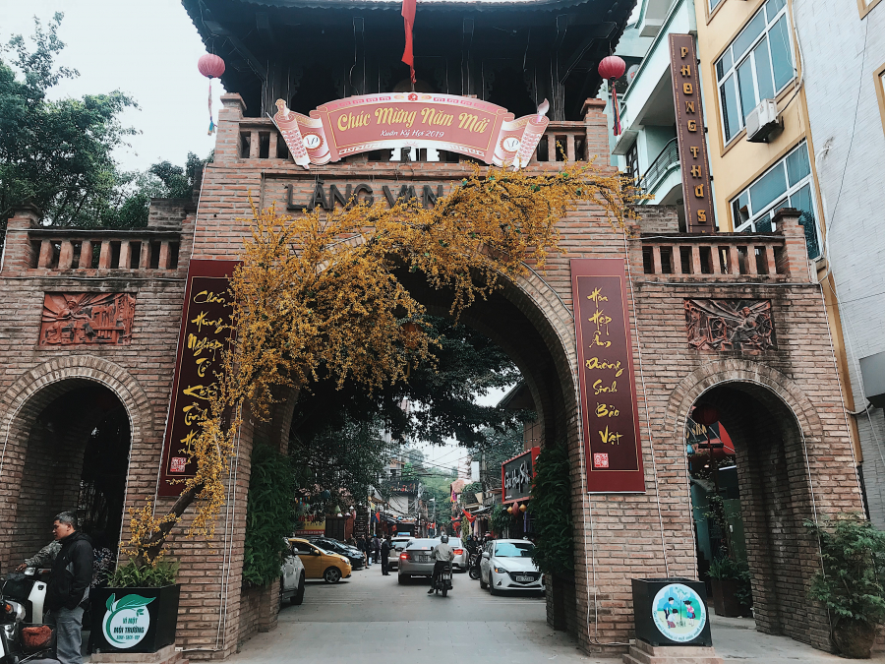
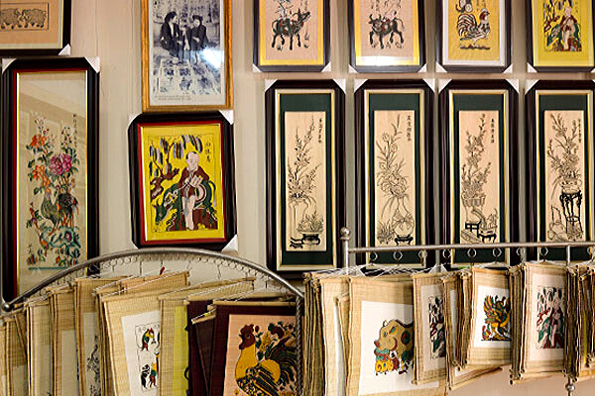
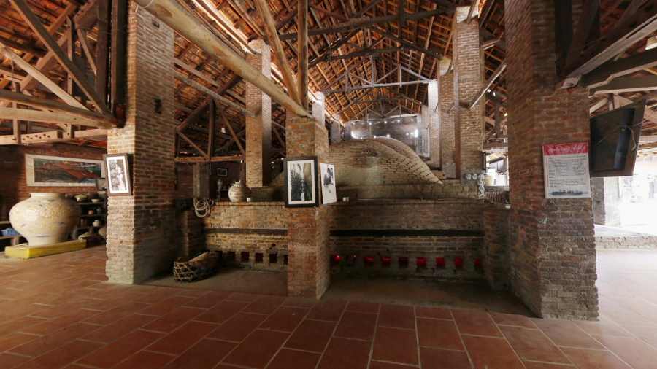
3
5
4
6
2
1
LÀNG NÓN TÂY HỒ - HUẾ
LÀNG LỤA VẠN PHÚC (HN)
LÀNG DẸT THỔ CẨM CHÂU GIANG - AN GIANG
LÀNG TRANH DÂN GIAN ĐÔNG HỒ - BẮC NINH
LÀNG NGHỀ CHẰM NÓN LÁ THỚI TÂN CẦN THƠ
LÀNG GỐM BÁT TRÀNG (HN)
© 1999 -20XX IX Web Hosting. All rights reserved

Slide 4
TUẦN 15
NỘI DUNG BÀI HỌC
1. Tìm hiểu về truyền thống địa phương
2. Giới thiệu về một truyền thống địa phương
© 1999 -20XX IX Web Hosting. All rights reserved

Slide 5
TUẦN 15
1. TÌM HIỂU VỀ TRUYỀN THỐNG ĐỊA PHƯƠNG
© 1999 -20XX IX Web Hosting. All rights reserved

Slide 6
TUẦN 15
CUỘC THI TÌM HIỂU VỀ TRUYỀN THỐNG ĐỊA PHƯƠNG
Luật thi: Các nhóm bốc thăm ngẫu nhiên từ 4 lá thăm đã chuẩn bị để thuyết trình về một trong các loại hình truyền thống văn hoá, lịch sử, của địa phương.

Slide 7
TUẦN 15
4 CHỦ ĐỀ: NGHỆ THUẬT, ẨM THỰC, NGHỀ TRUYỀN THỐNG, LỄ HỘI
NGHỆ THUẬT
ẨM THỰC
NGHỀ TRUYỀN THỐNG
LỄ HỘI

Slide 8
TUẦN 15
Hướng dẫn:
+ Từng nhóm lần lượt giơ cao lá thăm đã bốc được;
+ Nêu tên và trình bày ít nhất 2 đặc điểm nổi bật của loại hình truyền thống quê hương tương ứng với thẻ bốc thăm được;
+ Thời gian chuẩn bị của mỗi nhóm: 5 phút;
+ Thời gian trình bày của mỗi nhóm: tối đa 2 phút;
+ Trao giải cho đội thực hiện nhanh, đúng và có nội dung đặc sắc nhất.

Slide 9
TUẦN 15
TUẦN 15
NHÓM 1
Chủ đề: ...

Slide 10
TUẦN 15
TUẦN 15
NHÓM 2
Chủ đề: ...

Slide 11
TUẦN 15
NHÓM 3
Chủ đề: ...

Slide 12
TUẦN 15
TRAO GIẢI
Giải nhất – Nhóm: …
Giải nhì – Nhóm: …
Giải ba – Nhóm: …

Slide 13
TUẦN 15
KẾT LUẬN
- Mỗi vùng quê, mỗi địa danh nơi ta sinh sống đều gắn liền với một truyền thống về văn hoá, lịch sử, ẩm thực, đặc sắc.
- Là một thành viên của cộng đồng địa phương, HS chúng ta cần hiểu biết về những truyền thống đó và cùng chung tay giữ gìn, phát huy truyền thống của quê hương.

Slide 14
TUẦN 15
2. GIỚI THIỆU VỀ MỘT TRUYỀN THỐNG ĐỊA PHƯƠNG

Slide 15
TUẦN 15
Mỗi nhóm giới thiệu về một truyền thống của địa phương theo gợi ý dưới đây
Tên của truyền thống
Thời điểm diễn ra trong năm
Lịch sử ra đời
Nét nổi bật
© 1999 -20XX IX Web Hosting. All rights reserved

Slide 16
TUẦN 15
Một số hình thức trình bày:
Hát, múa, thuyết trình theo nhóm, làm sơ đồ tư duy, hùng biện, đóng vai, đọc thơ, chơi trò chơi, vẽ tranh cổ động, làm tranh xé dán, kể chuyện bằng tranh chiếu bóng, làm rối tay,…

Slide 17
TUẦN 15
TUẦN 15
NHÓM 1
Hình thức: ...

Slide 18
TUẦN 15
TUẦN 15
NHÓM 2
Hình thức: ...

Slide 19
TUẦN 15
NHÓM 3
Hình thức: ...

Slide 20
TUẦN 15
TRAO GIẢI
Giải nhất – Nhóm: …
Giải nhì – Nhóm: …
Giải ba – Nhóm: …

Slide 21
TUẦN 15
KẾT LUẬN
- Truyền thống quê hương là những nét bản sắc độc đáo, đặc trưng riêng của từng vùng đất, từng miền quê, phản ánh cuộc sống, nghề nghiệp và con người của địa phương đó.
- Mỗi truyền thống của quê hương đều đáng trân trọng, tự hào.
© 1999 -20XX IX Web Hosting. All rights reserved

Slide 22
TUẦN 15
VẬN DỤNG
Em đã và đang làm gì để góp phần lưu giữ truyền thống địa phương
© 1999 -20XX IX Web Hosting. All rights reserved

Slide 23
TUẦN 15
HƯỚNG DẪN VỀ NHÀ
Chuẩn bị cho tiết 3: Sinh hoạt lớp
NGƯỜI LƯU GIỮ TRUYỀN THỐNG ĐỊA PHƯƠNG
© 1999 -20XX IX Web Hosting. All rights reserved

Slide 24
TUẦN 15
CẢM ƠN CÁC EM
ĐÃ LẮNG NGHE BÀI GIẢNG!

